Slide 1
StreamView Analytics
Catálogo, decisiones
y evaluación crítica
EP5 Encargo y EP6 Presentación y defensa
Vicente Zepeda Rojas
Visualización de Datos ADY1104 · Noviembre de 2026
01
Notes:
Tiempo previsto: 25 segundos.
Presento la versión final para EP5 y EP6. El objetivo es comparar candidatos de contenido y explicar hasta dónde permiten decidir los datos. La exposición conecta hallazgos, crítica, mejoras y recomendaciones.
Fuentes: catálogo limpio y análisis reproducible del proyecto; pautas EP5 y EP6; documento 3.3.1, páginas 5 y 10-18. Las capturas financieras corresponden a Power BI Desktop del 16 de octubre de 2026. La captura de la interfaz Python corresponde a la revisión de noviembre.

Slide 2
El catálogo orienta candidatos, con límites
31.991 títulos únicos
Dirección: entender la composición del catálogo.
Contenidos: comparar títulos, valoraciones y finanzas.
Dos CSV y criterios comunes en Python y Power BI.
Faltan consumo y costos de licencia para justificar una compra.
02
Notes:
Tiempo previsto: 45 segundos.
StreamView plantea apoyar inversión, consumo y retención. Los archivos disponibles son dos CSV de catálogo, sin usuarios ni reproducciones. Dirección necesita comprender la oferta y Contenidos comparar candidatos. Integro ambas fuentes, elimino nueve duplicados por tipo más show_id y uso reglas compartidas. La solución puede apoyar una revisión editorial, pero no medir retención.
Fuentes: catálogo limpio y análisis reproducible del proyecto; pautas EP5 y EP6; documento 3.3.1, páginas 5 y 10-18. Las capturas financieras corresponden a Power BI Desktop del 16 de octubre de 2026. La captura de la interfaz Python corresponde a la revisión de noviembre.

Slide 3
Los géneros se comparan por tipo
Género | Películas media (n) | Series media (n)
Animation | 7,00 (1.226) | 7,65 (1.022)
Documentary | 7,20 (542) | 7,50 (129)
Drama | 6,58 (5.311) | 7,48 (2.431)
Comedy | 6,33 (3.790) | 7,46 (1.479)
Películas: evaluar Documentary y Animation.
Series: evaluar Animation y revisar sus licencias por separado.
Nota válida. Mínimos 50 votos en películas y 30 en series; mínimo 100 títulos por género.
03
Notes:
Tiempo previsto: 60 segundos.
La corrección separa películas y series porque sus distribuciones y licencias difieren. En películas, Documentary tiene siete coma veinte con quinientos cuarenta y dos títulos y Animation siete coma cero cero con mil doscientos veintiséis. En series, Animation sube a siete coma sesenta y cinco con mil veintidós. La mezcla anterior de siete coma veintinueve no se utiliza para recomendar películas. Los mínimos cincuenta y treinta votos reducen ruido, aunque no eliminan sesgos de exposición.
Fuentes: catálogo limpio y análisis reproducible del proyecto; pautas EP5 y EP6; documento 3.3.1, páginas 5 y 10-18. Las capturas financieras corresponden a Power BI Desktop del 16 de octubre de 2026. La captura de la interfaz Python corresponde a la revisión de noviembre.

Slide 4
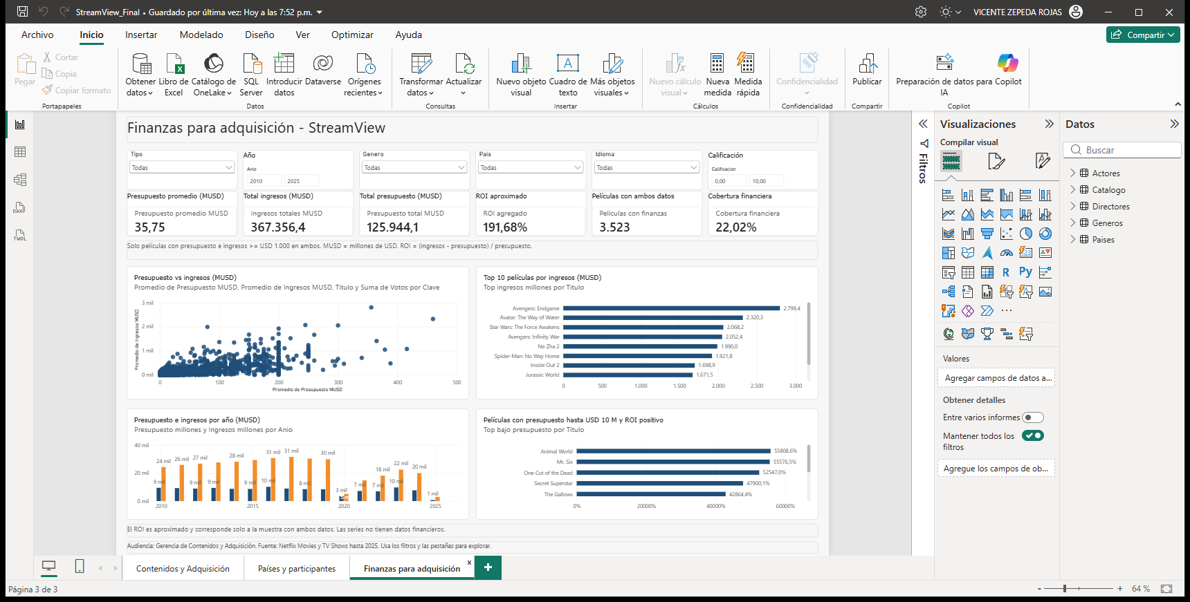
Las finanzas cubren el 22,02% de las películas
3.523 películas
ROI aproximado
191,68%
Faltan otros costos
y datos de consumo.
Captura real de Power BI Desktop, revisión del 16 de octubre de 2026. MUSD = millones de USD.
04
Notes:
Tiempo previsto: 50 segundos.
La muestra financiera incluye tres mil quinientas veintitrés películas con presupuesto e ingresos de al menos mil dólares en ambos campos. MUSD significa millones de dólares. El ROI agregado de ciento noventa y uno coma sesenta y ocho usa la misma población en ambas sumas. No incluye distribución, comercialización ni licencias. Insidious y Get Out son ejemplos de ingresos superiores al presupuesto, no predicciones de éxito futuro.
Fuentes: catálogo limpio y análisis reproducible del proyecto; pautas EP5 y EP6; documento 3.3.1, páginas 5 y 10-18. Las capturas financieras corresponden a Power BI Desktop del 16 de octubre de 2026. La captura de la interfaz Python corresponde a la revisión de noviembre.

Slide 5
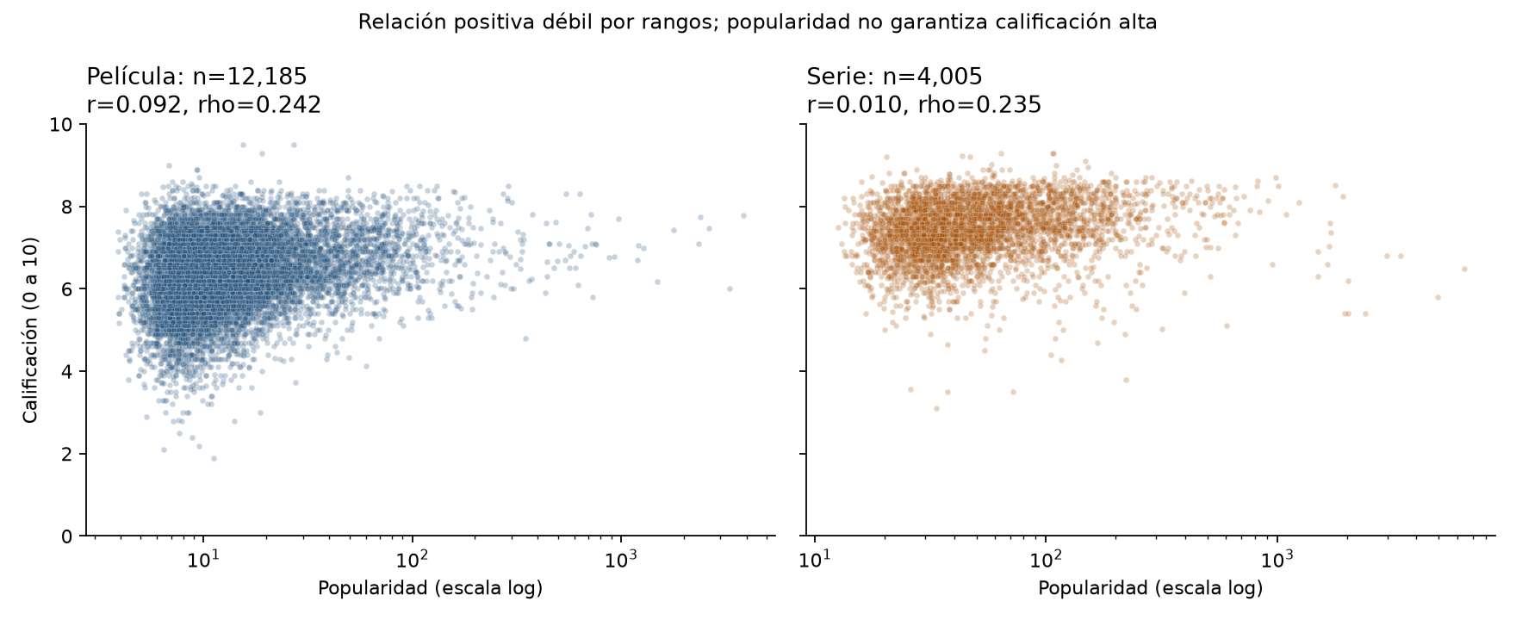
La popularidad no predice por sí sola la nota
Pearson: películas 0,092; series 0,010.
Decisión: combinar señales y contrastar con consumo y licencias.
05
Notes:
Tiempo previsto: 45 segundos.
El gráfico separa películas y series con mínimos cincuenta y treinta votos. Pearson es cero coma cero noventa y dos en películas y cero coma cero diez en series. Spearman es cero coma dos cuarenta y dos y cero coma dos treinta y cinco. La asociación lineal es muy débil y la de rangos positiva débil. El eje x logarítmico solo facilita la lectura, mientras los coeficientes usan valores originales. No se demuestra causalidad.
Fuentes: catálogo limpio y análisis reproducible del proyecto; pautas EP5 y EP6; documento 3.3.1, páginas 5 y 10-18. Las capturas financieras corresponden a Power BI Desktop del 16 de octubre de 2026. La captura de la interfaz Python corresponde a la revisión de noviembre.

Slide 6
Narrativa: evidencia antes de adquirir
Qué ocurre
Hay candidatos, pero la nota y el volumen no demuestran demanda.
Por qué
Mezclar tipos y omitir cobertura puede llevar a comparaciones injustas.
Evidencia
Animation: 7,00 en películas y 7,65 en series. Finanzas: 22,02%.
Decisión
Listas por tipo, verificación de derechos y contraste con consumo.
06
Notes:
Tiempo previsto: 50 segundos.
Qué ocurre: el catálogo permite explorar candidatos, pero faltan datos para comprar con fundamento. Por qué: las poblaciones difieren y la cobertura financiera es parcial. Qué evidencia: las notas por tipo cambian, solo el veintidós coma cero dos por ciento de películas tiene finanzas y la relación lineal popularidad nota es muy débil. Qué decisión: generar listas separadas, verificar los derechos y completar costos y consumo antes de invertir.
Fuentes: catálogo limpio y análisis reproducible del proyecto; pautas EP5 y EP6; documento 3.3.1, páginas 5 y 10-18. Las capturas financieras corresponden a Power BI Desktop del 16 de octubre de 2026. La captura de la interfaz Python corresponde a la revisión de noviembre.

Slide 7
Evaluación crítica con el framework 3.3.1
1. Objetivo
Catálogo para Dirección y comparación para Contenidos.
2. Datos
Clave única, notas válidas, cobertura y corte hasta 2025.
3. Representación
Escalas desde cero, nota sobre 10, orden y contraste.
4. Interpretación
Oferta, popularidad y ROI parcial tienen alcances distintos.
5. Mejora
Separación por tipo, contexto, tablas y navegación.
07
Notes:
Tiempo previsto: 60 segundos.
Aplico los cinco pasos del documento de la experiencia tres. Objetivo: apoyar revisión editorial y no confundir catálogo con retención. Datos: revisar clave, faltantes, actualidad, agregación y cobertura. Representación: escalas, etiquetas, orden, color y jerarquía. Interpretación: anticipar lo que concluiría una persona no experta. Mejora: cambiar lo que afecta la decisión y comprobarlo en ejecución. Esto incluye análisis y comunicación, no solo estética.
Fuentes: catálogo limpio y análisis reproducible del proyecto; pautas EP5 y EP6; documento 3.3.1, páginas 5 y 10-18. Las capturas financieras corresponden a Power BI Desktop del 16 de octubre de 2026. La captura de la interfaz Python corresponde a la revisión de noviembre.

Slide 8
Sesgos y riesgos que cambian las conclusiones
Riesgo | Cómo se mitiga
Mezcla de tipos | Comparaciones y licencias por separado.
Selección de casos exitosos | Cobertura, catálogo completo y exportación.
Escala o color engañoso | Cero, escala 0 a 10, contraste y etiquetas.
Sobreinterpretación | Correlación sin causalidad y ROI con alcance explícito.
Los umbrales de votos reducen ruido, pero favorecen títulos con más exposición.
08
Notes:
Tiempo previsto: 55 segundos.
El documento distingue errores analíticos de errores de comunicación. En este caso, mezclar tipos y recomendar por volumen afecta el análisis. Los rankings y ejemplos exitosos pueden producir cherry picking. Un eje truncado y un color poco visible alteran percepción. La cobertura parcial y la ausencia de costos impiden extrapolar ROI. La mitigación muestra poblaciones completas, denominadores, escalas comparables y límites, aunque no elimina el sesgo de la fuente.
Fuentes: catálogo limpio y análisis reproducible del proyecto; pautas EP5 y EP6; documento 3.3.1, páginas 5 y 10-18. Las capturas financieras corresponden a Power BI Desktop del 16 de octubre de 2026. La captura de la interfaz Python corresponde a la revisión de noviembre.

Slide 9
Mejoras implementadas y comprobables
Antes | Ahora | Evidencia
Nueve KPIs al mismo nivel | Seis principales y contexto desplegable | Jerarquía visible en la interfaz
Géneros combinados | Tipo, n, mínimo y CSV | Animation cambia según el tipo
Naranja claro | Naranja más oscuro | 2,42:1 pasa a 5,89:1
Color y cursor | Símbolos, patrones y tablas | Valores consultables sin hover
La ejecución y las pruebas muestran los cambios. La auditoría integral sigue siendo una mejora futura.
09
Notes:
Tiempo previsto: 60 segundos.
Las mejoras responden a los problemas detectados. Ahora hay seis indicadores principales y cuatro secundarios desplegables. Géneros por tipo muestra n y permite ajustar la muestra y descargarla. El naranja pasó de un contraste dos coma cuarenta y dos a cinco coma ochenta y nueve contra blanco. Añadí símbolos y trazos para no depender solo del color y una tabla alternativa para D3. Estas son mejoras concretas, no una certificación completa de accesibilidad.
Fuentes: catálogo limpio y análisis reproducible del proyecto; pautas EP5 y EP6; documento 3.3.1, páginas 5 y 10-18. Las capturas financieras corresponden a Power BI Desktop del 16 de octubre de 2026. La captura de la interfaz Python corresponde a la revisión de noviembre.
Referencia de contraste: https://www.w3.org/WAI/WCAG22/Understanding/contrast-minimum.html y https://www.w3.org/WAI/WCAG22/Understanding/non-text-contrast.html

Slide 10
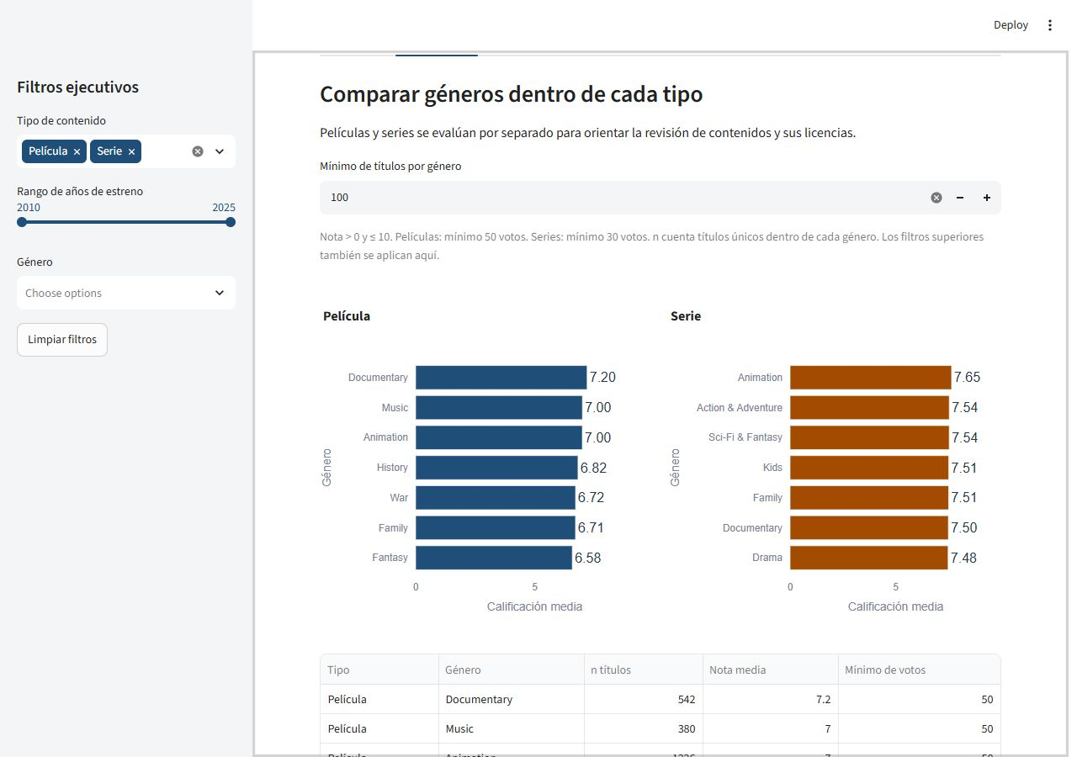
Dashboard optimizado en ejecución
Tipo, mínimo de muestra, tablas y CSV. Las comparaciones mantienen la escala de 0 a 10.
10
Notes:
Tiempo previsto: 50 segundos.
Esta captura corresponde a la aplicación de noviembre. La vista nueva separa películas y series, usa la misma escala y ofrece tabla y descarga. Los filtros globales siguen aplicándose. Al aumentar el mínimo se excluyen muestras pequeñas y si ninguna cumple se informa sin mostrar un cero falso. El reinicio recupera los filtros y el mínimo cien. Después de exponer mostraré estas acciones directamente en el dashboard.
Fuentes: catálogo limpio y análisis reproducible del proyecto; pautas EP5 y EP6; documento 3.3.1, páginas 5 y 10-18. Las capturas financieras corresponden a Power BI Desktop del 16 de octubre de 2026. La captura de la interfaz Python corresponde a la revisión de noviembre.

Slide 11
Prioridades e impacto esperado
P1 Consumo y licencias
Permiten contrastar candidatos antes de comprar.
P2 Calidad de datos y prueba con usuarios
Medir éxito sin ayuda, tiempo y errores en tareas concretas.
Impacto esperado: comparaciones más claras y trazables.
Hipótesis de utilidad. Sin aumento demostrado de retención o ingresos.
11
Notes:
Tiempo previsto: 55 segundos.
La prioridad uno es incorporar consumo y costos de licencia para validar candidatos. La segunda es auditar extremos, actualización y clasificación etaria, además de probar tareas con cinco usuarios. La tercera completa la auditoría con teclado, lector de pantalla, zoom y daltonismo. Se espera reducir errores de interpretación. La prueba propuesta mide éxito sin ayuda, tiempo y errores. No se presentan mejoras en retención o ingresos porque no se midieron.
Fuentes: catálogo limpio y análisis reproducible del proyecto; pautas EP5 y EP6; documento 3.3.1, páginas 5 y 10-18. Las capturas financieras corresponden a Power BI Desktop del 16 de octubre de 2026. La captura de la interfaz Python corresponde a la revisión de noviembre.

Slide 12
Conclusiones y sugerencias finales
Comparar películas y series por separado
Usar valoración, muestra y cobertura
para formar listas de candidatos.
Validar consumo, costos y derechos antes de adquirir.
12
Notes:
Tiempo previsto: 45 segundos.
La solución final conecta dos fuentes con criterios comunes y dos audiencias. Para películas se pueden evaluar Documentary y Animation. Para series, Animation y las categorías de aventura y fantasía deben revisarse en su propia población. Los filtros y las mejoras facilitan la comparación, pero adquirir exige consumo, costos y derechos. La crítica identifica límites y propone mejoras medibles. Después de la presentación demostraré filtros, mínimo, reinicio, CSV y el alcance financiero en Power BI.
Fuentes: catálogo limpio y análisis reproducible del proyecto; pautas EP5 y EP6; documento 3.3.1, páginas 5 y 10-18. Las capturas financieras corresponden a Power BI Desktop del 16 de octubre de 2026. La captura de la interfaz Python corresponde a la revisión de noviembre.

